Slide 1

Описание объектов
Общие свойства и отличительные признаки объектов
Схема состава объекта
Массив объектов на схеме состава
Признаки и действия объекта и его частей

Slide 2

Массив объектов на схеме состава
Цели урока:
закрепить умение заполнять схему состава объекта;
закрепить представление массива объектов на схеме состава;
научиться записывать адрес элемента массива в составе объекта.

Slide 3
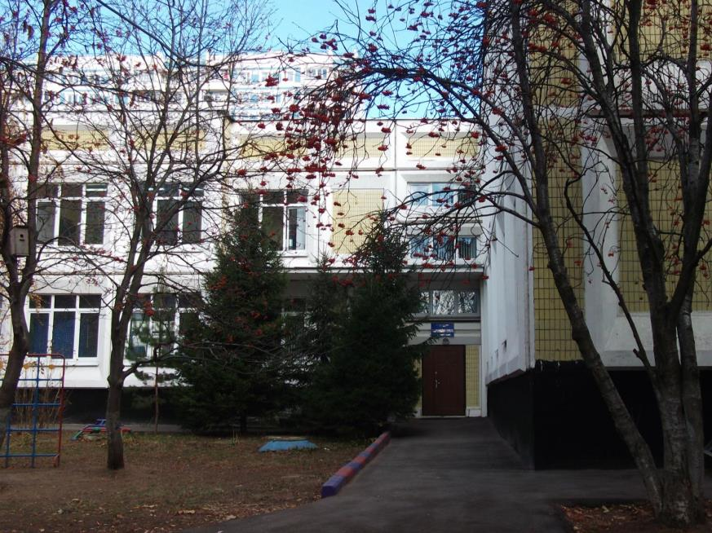

Slide 4

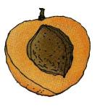
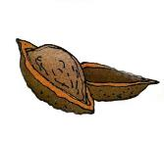

Схема состава
5
Рассмотри рисунки и впиши пропущенные слова на схеме состава
АБРИКОС
КОЖУРА
КОСТОЧКА
МЯКОТЬ
СКОРЛУПА
ЯДРЫШКО
Адрес ядрышка в абрикосе: АБРИКОС, КОСТОЧКА, ЯДРЫШКО

Slide 5

Массив объектов на схеме состава
ДЗ
10
Заполни схему состава объекта.
Допиши адрес семечка в красном яблоке
ЯБЛОНЯ
ВЕТКА
СТВОЛ
КОРЕНЬ
ЛИСТ
ЯБЛОКО
СЕМЕЧКО
Адрес СЕМЕЧКА: ЯБЛОНЯ,
нижняя правая ветка,
красное яблоко, СЕМЕЧКО

Slide 6


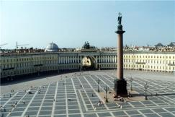
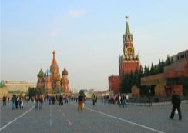
Задания

Slide 7
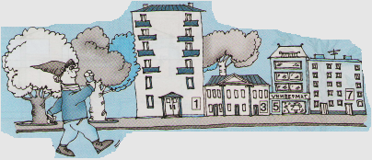
ПРОБЛЕМА: Точный адрес составной части по схеме записать сложно.
Как же сделать так, чтобы и схема выглядела проще, и адрес был точным?
НАМ ПОМОГУТ НОМЕРА!

Slide 8
12
Заполни схему состава Зелёной улицы.
Допиши адрес Дана.
Улица Зеленая
Дерево
Дорога
Тротуар
Дом
Адрес Дана: улица Зеленая,
квартира 20
дом №7,

Slide 9
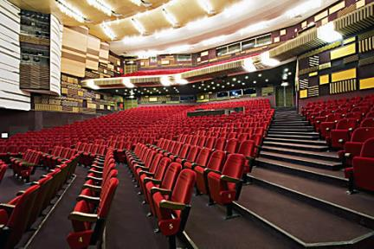
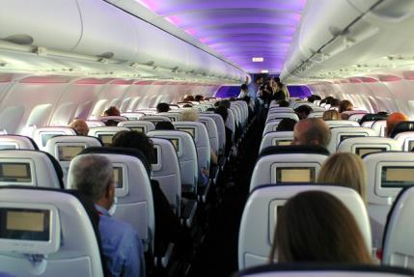
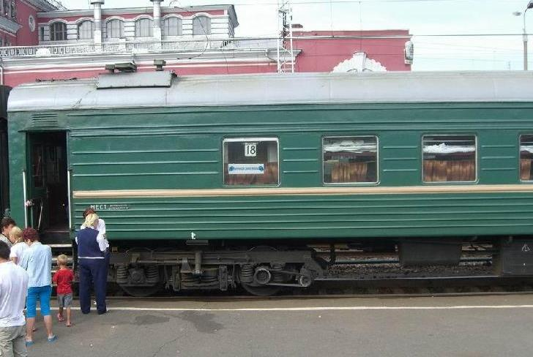
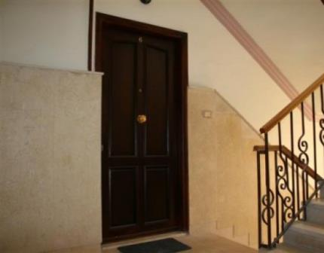
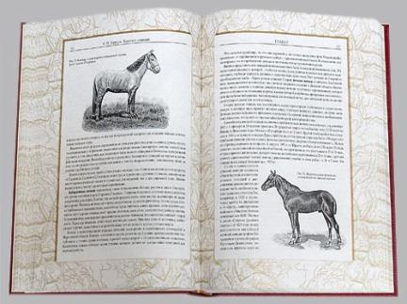

Slide 10
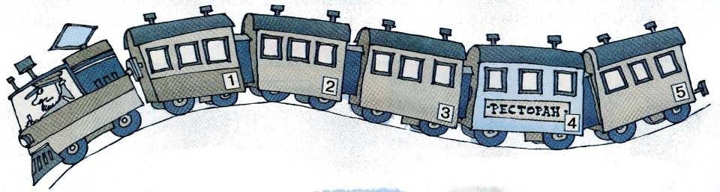
14
Заполни схему состава поезда. Запиши адрес вагона-ресторана
ПОЕЗД
ПАРОВОЗ
ВАГОН [ 5 ]
Адрес вагона-ресторана:
ПОЕЗД, ВАГОН (4)

Slide 11
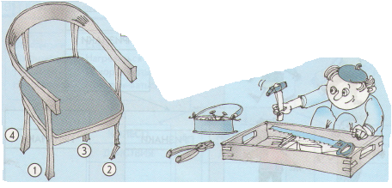
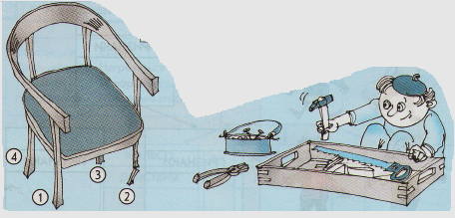
15
Заполни схему состава кресла.
Запиши адрес сломанной ножки.
CР
Кресло
Спинка
Сиденье
Ножка [4]
Адрес сломанной ножки: _____________________________________________
Кресло,
Ножка (2)

Slide 12
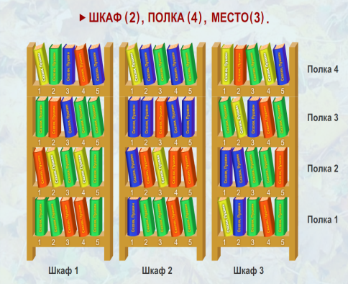
Задания

Slide 13

Выбери и обведи в рамочку книгу по адресу:
А)

Slide 14
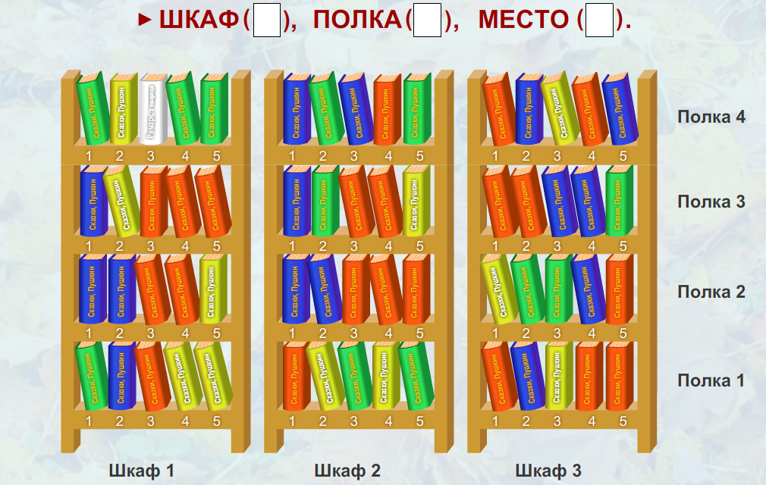
Допиши адрес книги в белой обложке:
1
4
3
А)

Slide 15
Домашнее задание
№11, стр.37

